Slide 1
ΤΟ ΖΩΙΚΟ ΒΑΣΙΛΕΙΟ
Μεγάλα και μικρά πλάσματα!
Notes:
https://scienceducationucy.wikispaces.com/file/view/TELIKO%20-%20Copy%201.pdf/394188992/TELIKO%20-%20Copy%201.pdf

Slide 2
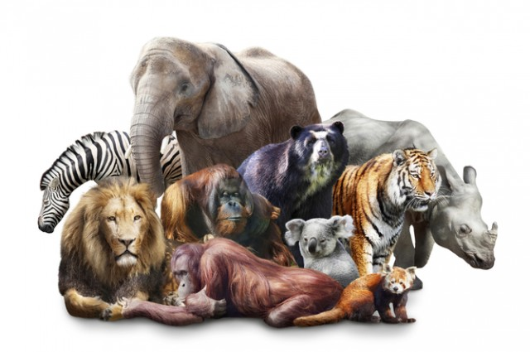
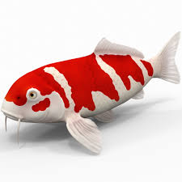
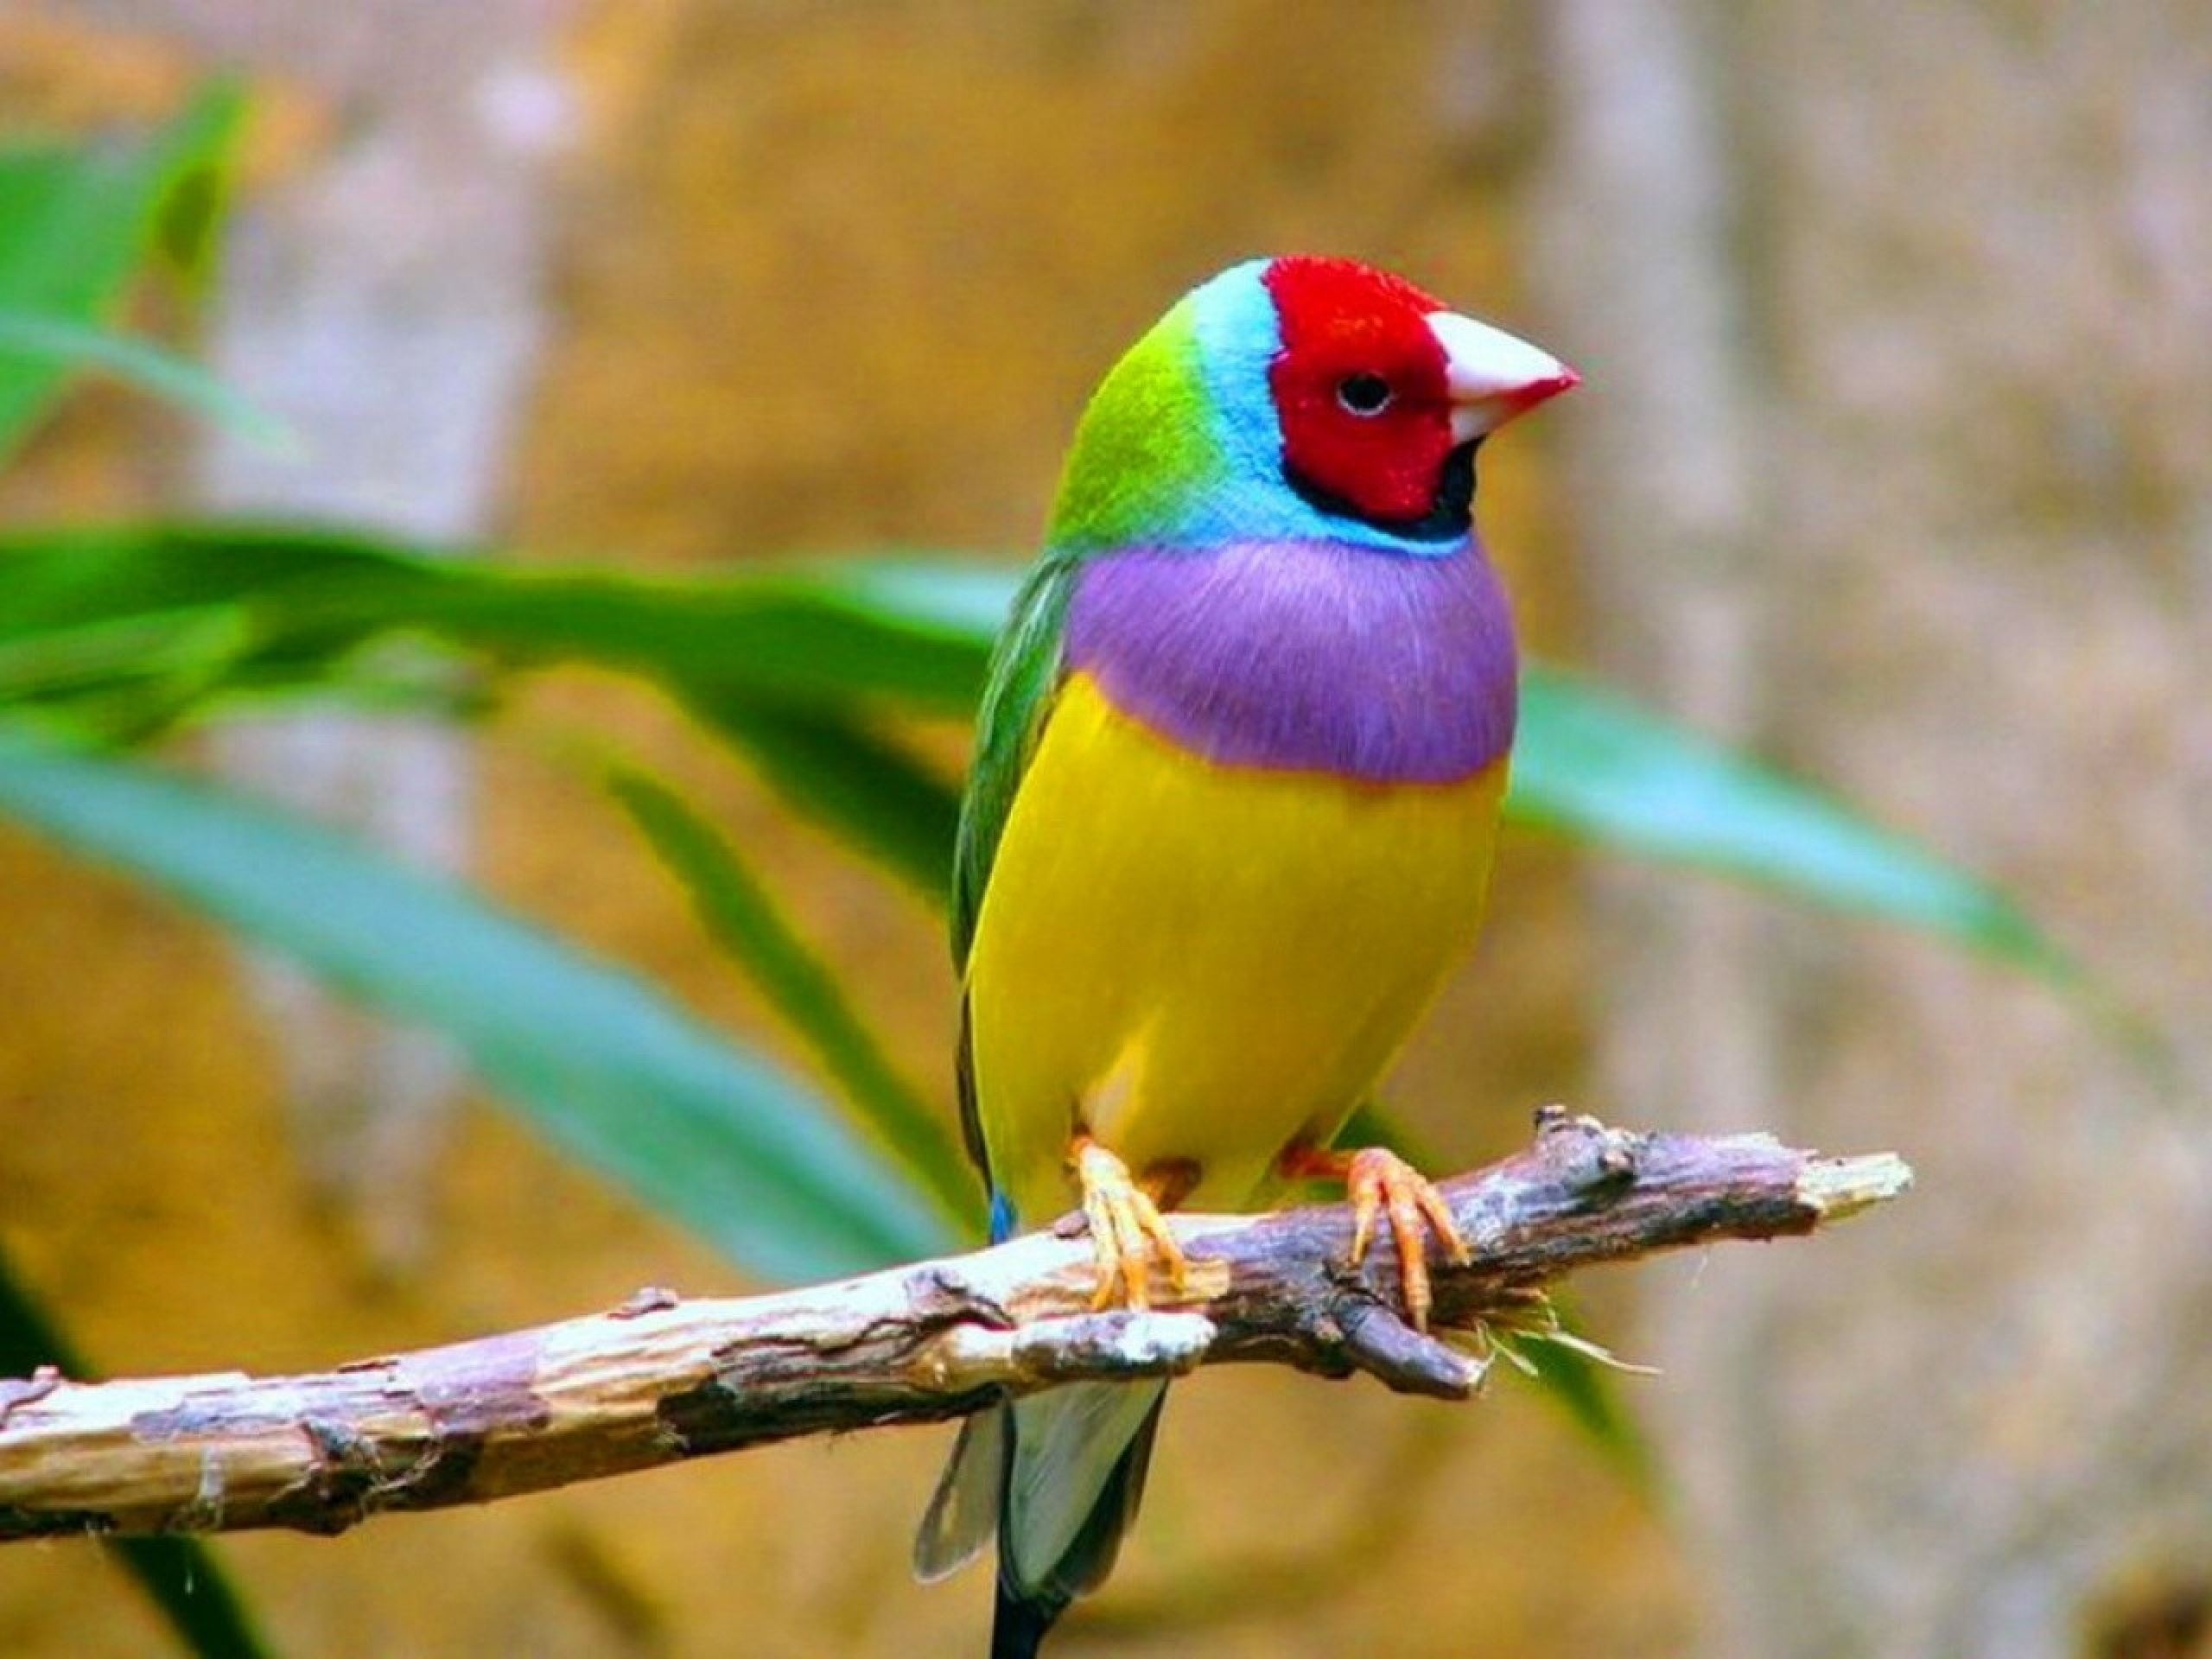
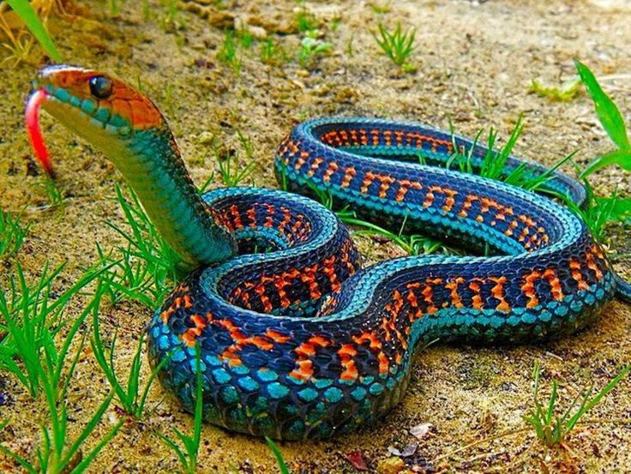
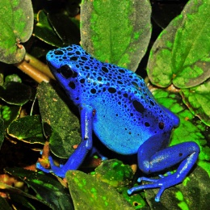
Σπονδυλωτά Ζώα
Θηλαστικά,
Ερπετά,
Ψάρια,
Πτηνά,
Αμφίβια.
Notes:
Θα αναφερθούμε στα Ασπόνδυλα σε επόμενη παρουσίαση!

Slide 3
ΘΗΛΑΣΤΙΚΑ
Γεννούν μικρά ζωντανά και τα θηλάζουν με γάλα στα πρώτα στάδια της ζωής τους.
Είναι η πιο εξελιγμένη ομάδα σπονδυλωτών ζώων.
Αναπνέουν με πνεύμονες.
Θηλαστικά
  Τρωκτικά
  Προβοσκιδωτά
  Οπλωτά
  Χειρόπτερα
  Κητώδη
  Σαρκοφάγα
  Πρωτεύοντα

Slide 4
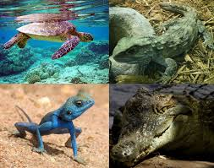
Ερπετά
Έχουν ξηρό δέρμα με ή χωρίς λέπια και γεννούν στην ξηρά αυγά με μαλακό κέλυφος.
Είτε δεν έχουν καθόλου πόδια είτε έχουν μικρά (δίποδα, τετράποδα κλπ).
Αναπνέουν με πνεύμονες.
Είναι ζώα ποικιλόθερμα.

Slide 5
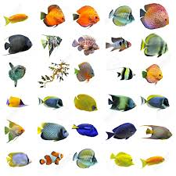
ΨΑΡΙΑ
Έχουν λέπια, πτερύγια και βράγχια στο σώμα τους.
Ζουν, αναπνέουν και γεννούν αυγά στο νερό.
Χρειάζονται απαραίτητα οξυγόνο για να ζήσουν και το απορροφούν με τα βράγχια τους καθώς φιλτράρουν το νερό.

Slide 6
Πτηνά
Το σώμα τους καλύπτεται με φτερά και γεννούν αυγά με σκληρό κέλυφος μέσα στις φωλιές.
Δεν είναι απαραίτητο να πετούν π.χ. κότα.
Είναι ζώα ομοιόθερμα.
Για παράδειγμα!

Slide 7
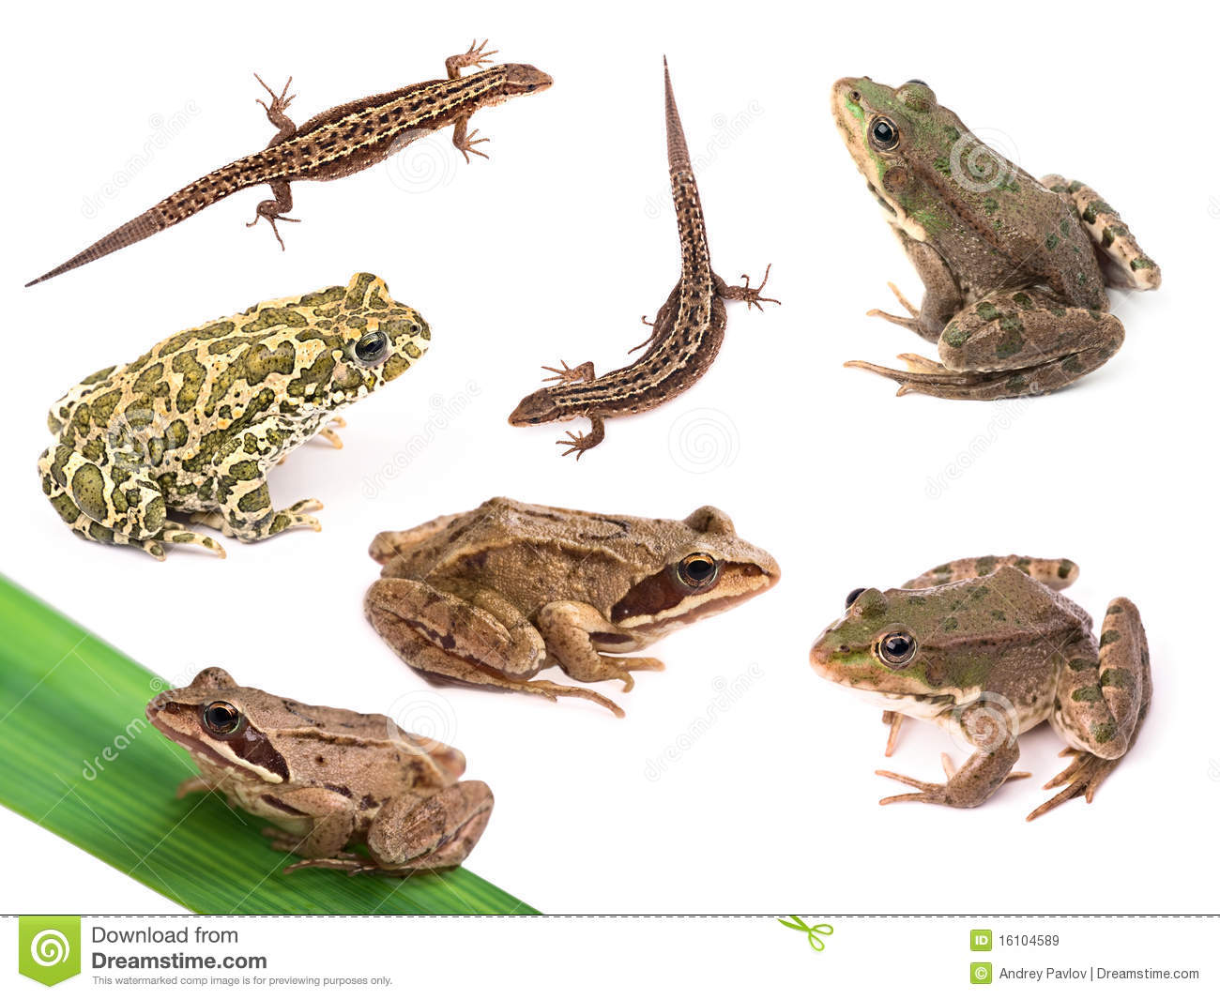
αμφιβια
Έχουν υγρό δέρμα χωρίς λέπια και γεννούν αυγά μέσα στο νερό.
Γεννιούνται και μεγαλώνουν στο νερό και αναπνέουν με βράγχια.
Όταν μεγαλώσουν αναπτύσσουν πνεύμονες και ζουν τόσο στη ξηρά όσο και στο νερό.
Είναι ζώα ποικιλόθερμα.

